Slide 1
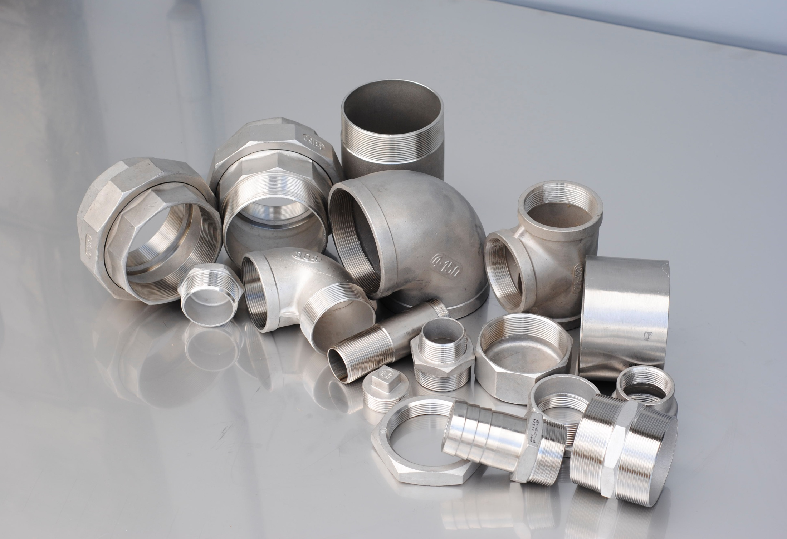
РАДУЙТЕСЬ и налетайте!
НОВОЕ ПОСТУПЛЕНИЕ!

